Slide 1
L’application
OUMED
Réalisée par:
AKHATAR Oussama
LAFHAM Mohamed
Encadré par:
Mme Zahir Jihad

Slide 2
01
Fonctionnalités
02
Bibliothèques utilisées
Contenus
03
Technologies utilisées
04
Contraintes recontrées
05
Simulation

Slide 3
Solution et
fonctionnalités

Slide 4
01
Valider un fichier XML par un fichier DTD
02
Valider un fichier XML par un fichier XML Schéma XSD
03
Convertir un fichier XML à un fichier JSON
04
Convertir un fichier DTD à un fichier XSD

Slide 5
Bibliothèques
utilisées

Slide 6
01
Flask : Flask est un micro Framework pour Python basé sur Werkzeug
02
Xmltodict : est un module Python qui donne l'impression de travailler avec XML comme si vous travailliez avec JSON
03
Json et XMLSCHEMA
04
Werkzeug : Werkzeug est une bibliothèque d'utilitaires WSGI pour Python
05
Subprocess : le module de sous-processus Python sert à lancer des processus enfants.
06
Lxml : lxml fournit une API très simple et puissante pour analyser XML et HTML

Slide 7

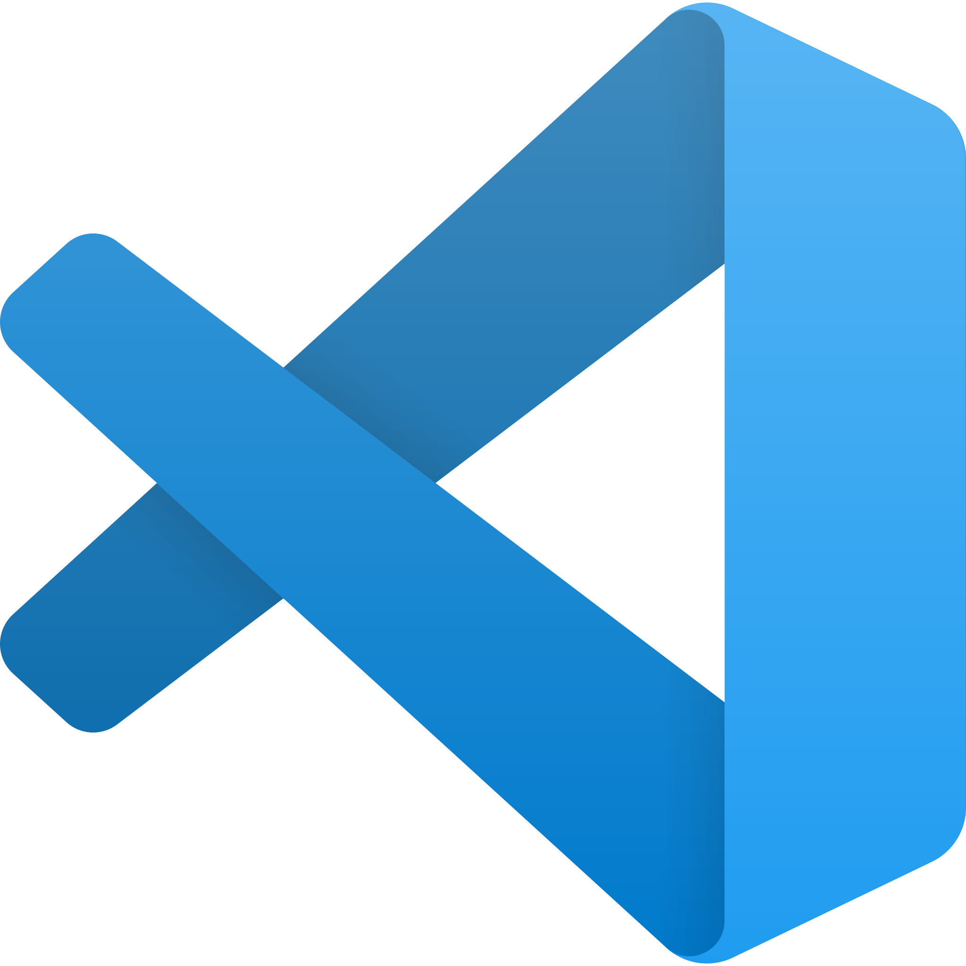
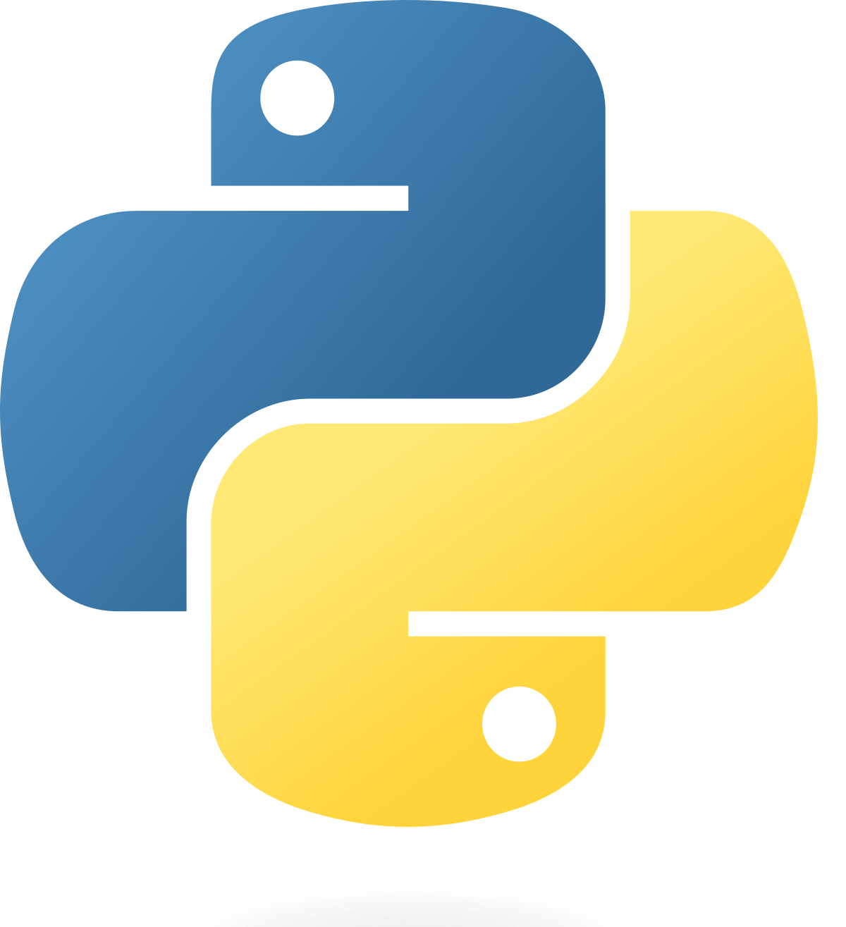

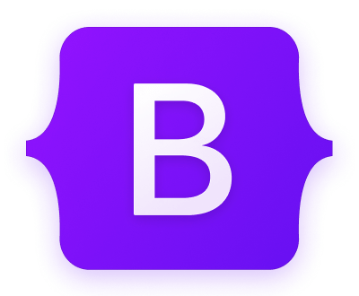
Technologies
utilisées

Slide 8
Contraintes
rencontrées
Problème de certains bibliothèques avec les versions python
La fonction qui permet de transformer le DTD à XSD

Slide 9
Simulation

